Slide 1








ỦY BAN NHÂN DÂN QUẬN LONG BIÊN
TRƯỜNG MẦM NON BAN MAI XANH
PHÁT TRIỂN NGÔN NGỮ
Đề tài: NBTN “ Trò chuyện tìm
hiểu về ngày 20/11”
Đối tượng: 24-36 tháng

Slide 2

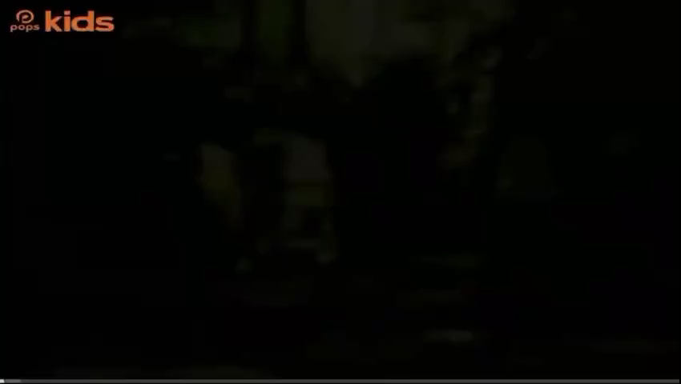
Hoạt động: Gợi mở, gây hứng thú
- Cô và trẻ hát bài: Cô giáo

Slide 3
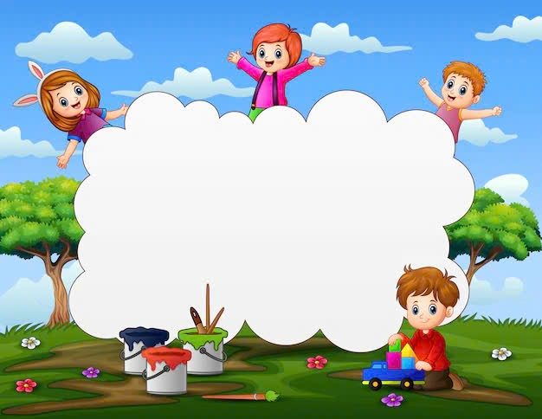
NBTN: Trò chuyện tìm hiểu về ngày 20/11

Slide 4

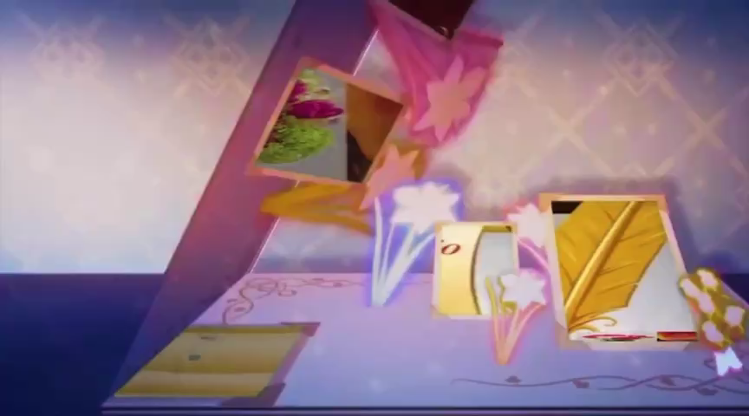
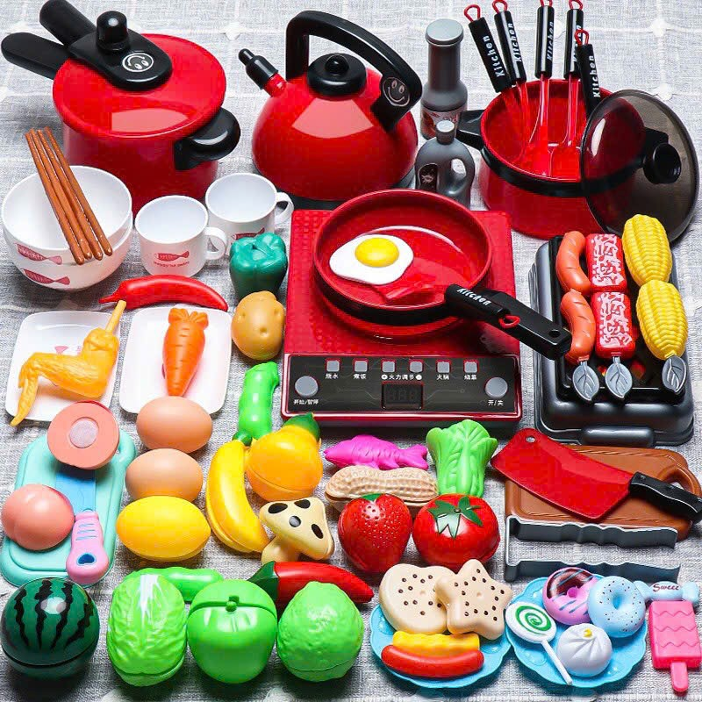
Cô có đồ chơi gì đây?
Đồ chơi nấu ăn

Slide 5
+ Cô giáo thì được gọi là nghề gì vậy các con ?
+ Công việc hàng ngày của cô là gì? (Dạy con học bài, cho con ăn, ngủ..)
+ Sắp đến ngày hội vui của các cô rồi, các con có biết đó là ngày gì không?
=> Đó là ngày "Nhà giáo Việt Nam" 20/11 đấy các con ạ!
+ Cô cho trẻ cùng gọi tên ngày "Nhà giáo Việt Nam"
+ Thế ngày nhà giáo Việt Nam là ngày mấy tháng mấy? (20/11).
- Sắp đến ngày 20/11 rồi, các con sẽ tặng món quà gì cho cô giáo? ( hoa, lời chúc....)
- Con sẽ chúc cô như thế nào? ( chúc cô luôn mạnh khỏe,....)

Slide 6

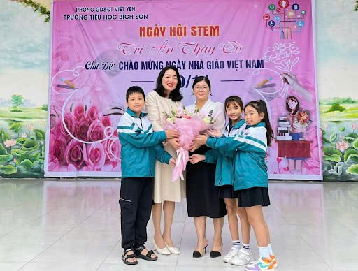
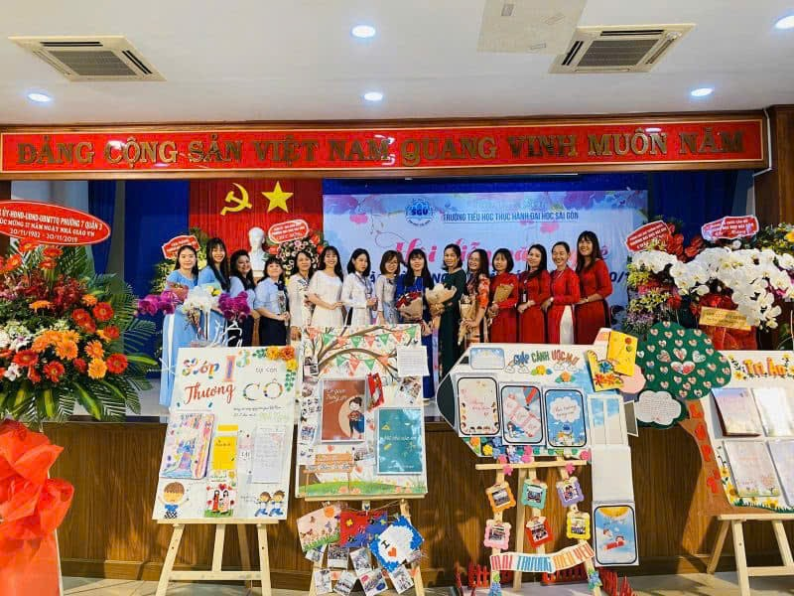
=> Cô khái quát lại ngày 20/11 cho trẻ nghe: Để nhớ ơn quý thầy cô giáo, hằng năm vào ngày 20/11 các thầy cô lại được tổ chức ngày tết, ngày lễ trọng đại chỉ để dành riêng cho bậc thầy cô, người đã có công dạy dỗ các con nên người đấy các con ạ!
* Mở rộng:

Slide 7
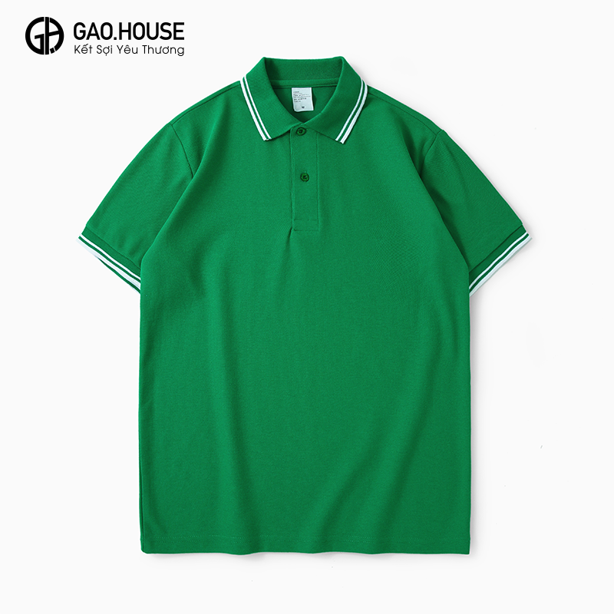
Trò chơi: Món quà tặng cô
Cách chơi: Cô cho trẻ về 2 nhóm dùng những bông hoa, lá có sẵn dán thành 1 bức tranh bông hoa để tặng cô.
Áo để mặc.

Slide 8

Giáo dục trẻ
Giáo dục trẻ biết yêu thương và quý trọng cô giáo, ngoan ngoãn và vâng lời cô.
Đây là cái gì?

Slide 9
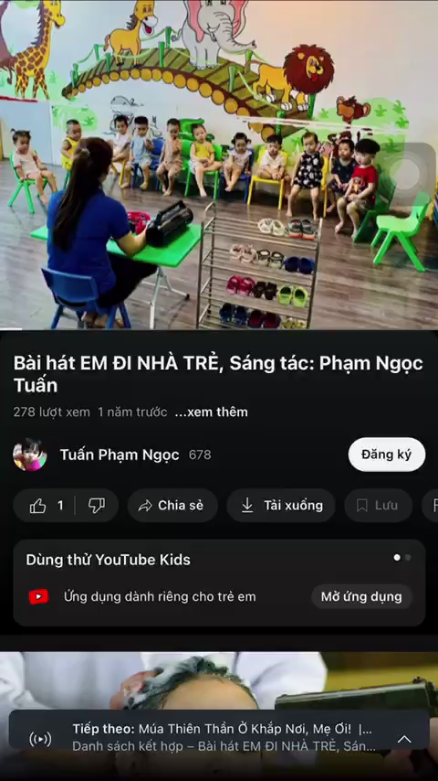
Kết thúc:
- Cô nhận xét giờ học và chuyển hoạt động
Màu xanh.

